Slide 1


Slide 2

JavaScript
基础分享
分享人:凌伟豪

Slide 3
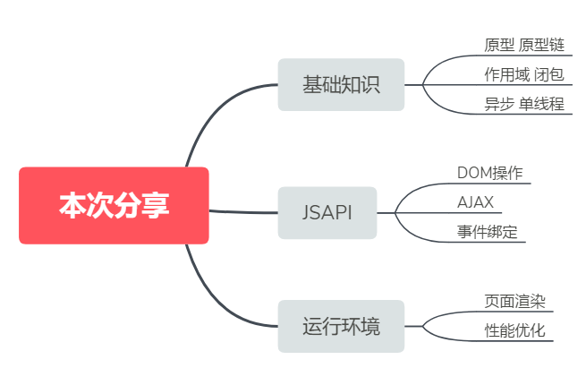

Slide 4
原型和原型链
1.js变量的类型有哪些？
2.如何判断一个变量的类型？
3.js的强制类型转换？

Slide 5
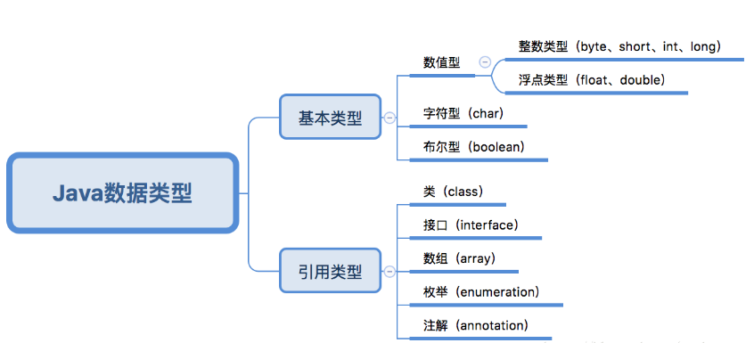
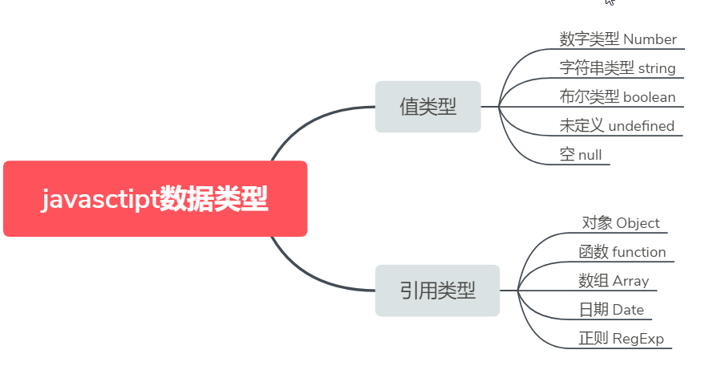
1.js变量的类型有哪些？

Slide 6
2.如何判断一个变量的类型？
instanceof
typeof
为什么 typeof null 是 object 而不是 Null？
（其实这是JavaScript最初实现的一个错误，后来被ECMAScript沿用下来）

Slide 7
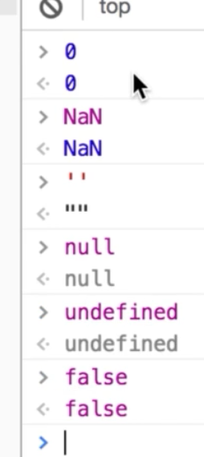
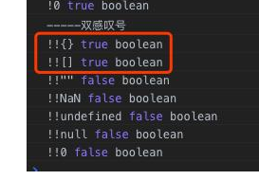
!!的使用
什么数据在if判断下为false？

Slide 8
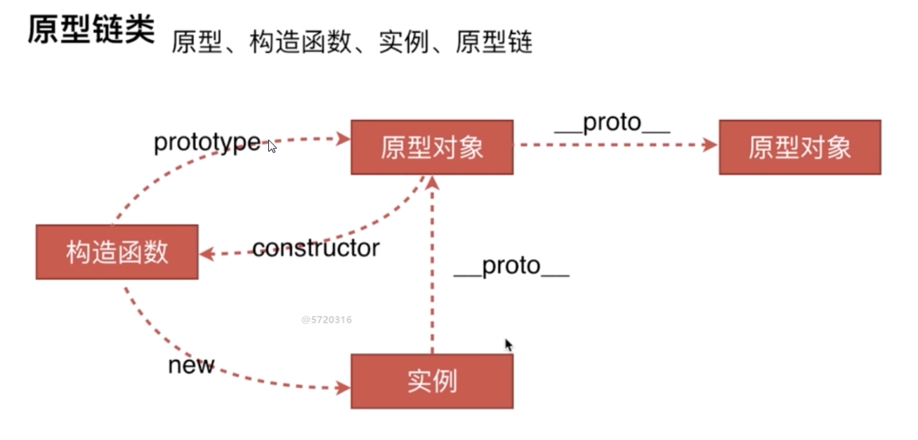
原型和原型链

Slide 9
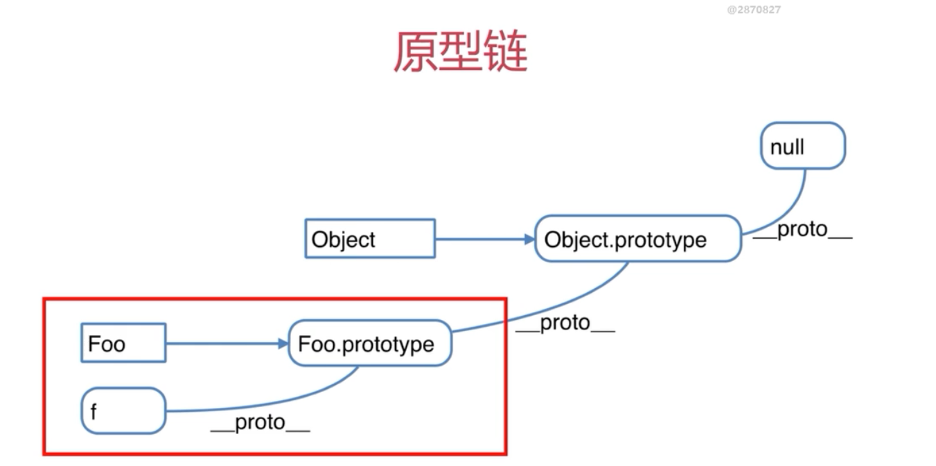
f instanceof Foo true
f instanceof Object true

Slide 10
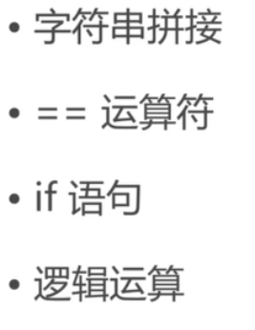
3.js的强制类型转换？
三等号===:
如果类型不同，就一定不相等

Slide 11
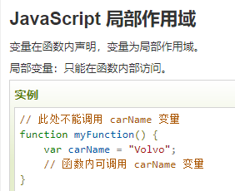
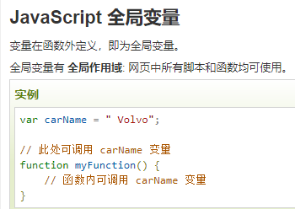
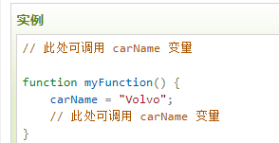
作用域和闭包
因为局部变量只作用于函数内，所以不同的函数可以使用相同名称的变量。
局部变量在函数开始执行时创建，函数执行完后局部变量会自动销毁。
如果变量在函数内没有声明（没有使用 var 关键字），该变量为全局变量。

Slide 12

变量的提升
之前一直觉会认为javascript代码执行是由上到下一行行执行的。
引擎解释javascript代码的之前会对其进行编译。在编译过程中会查找所有声明，并用合适作用域将他们关联起来。换句话说，在代码执行之前，会对作用域链中所有变量和函数声明先处理完先。所以，当遇到var a='hello world'中是 var a是先在编译阶段执行，然后在执行a='hello world'。

Slide 13
闭包
闭包(closure)是Javacript语言的一个难点，也是它的特色，很多高级应用都要依靠闭包实现。
在之前我们说过js的作用域有两种，那么全局作用域的东西能否访问局部作用域的变量呢？
如何从外部读取局部变量？
出于种种原因，我们有时候需要得到函数内的局部变量。但是，前面已经说过了，正常情况下，这是办不到的，只有通过变通方法才能实现。
那就是在函数的内部，再定义一个函数。
闭包就是能够读取其他函数内部变量的函数，函数没有被释放，整条作用域链上的局部变量都将得到保留。
由于在javascript语言中，只有函数内部的子函数才能读取局部变量，因此可以把闭包简单理解成‘定义在一个函数内部的函数’。
所以，在本质上，闭包就是将函数内部和函数外部连接的一座桥梁。

Slide 14
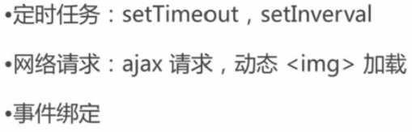
异步和单线程
什么是阻塞和非阻塞?
阻塞就是干不完不准回来，
非阻塞就是你先干，我现看看有其他事没有，完了告诉我一声。

